Slide 1
«КРАСАВИЦА ОСЕНЬ!»
краткосрочный проект
для детей старшей группы
Воспитатель: Боярская С.Б.

Slide 2
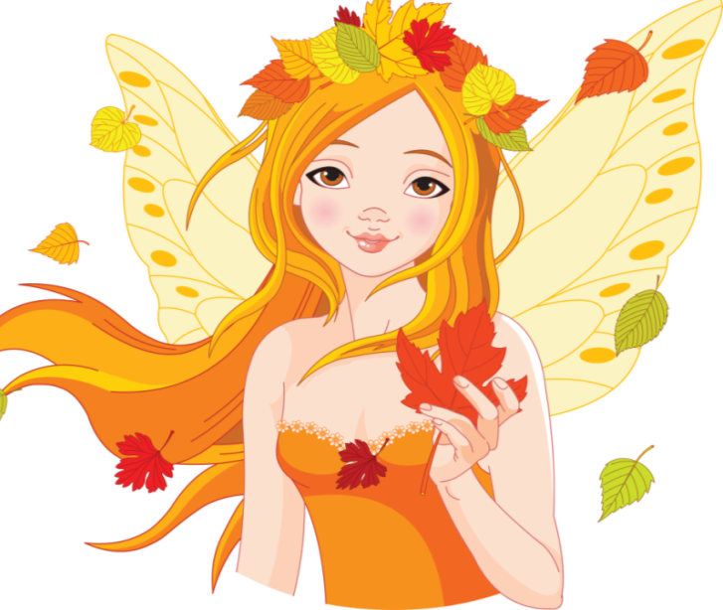
Тип проекта: познавательно -творческий; групповой
Продолжительность: краткосрочный
Сроки реализации: октябрь 2023года
Участники проекта:
дети старшей группы
воспитатель группы: Боярская С.Б.
родители

Slide 3
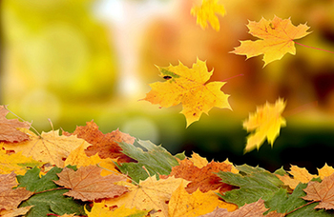
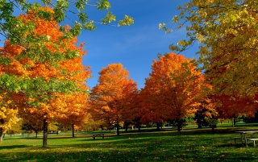
Миновало лето,
Осень наступила. На полях и в рощах Пусто и уныло.
Птички улетели, Стали дни короче, Солнышка не видно, Темны, темны ночи.
А. Плещеев

Slide 4
Актуальность
Дети дошкольного возраста в недостаточной степени имеют представления о красоте природы. Явления и объекты природы привлекают детей своей красотой, яркостью красок, разнообразием. Наблюдая за ними, ребёнок обогащает свой чувственный опыт, на котором и основывается его дальнейшее творчество. Чем глубже ребёнок познаёт таинства окружающего мира, тем больше у него возникает вопросов.
Основная задача взрослого состоит в том, чтобы помочь ребёнку самостоятельно найти ответы на эти вопросы.
Проблема проекта Почему осень называют красавицей?

Slide 5
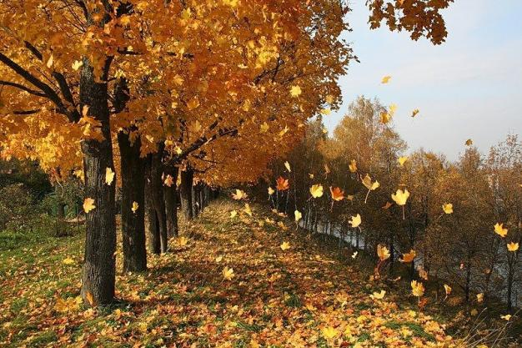
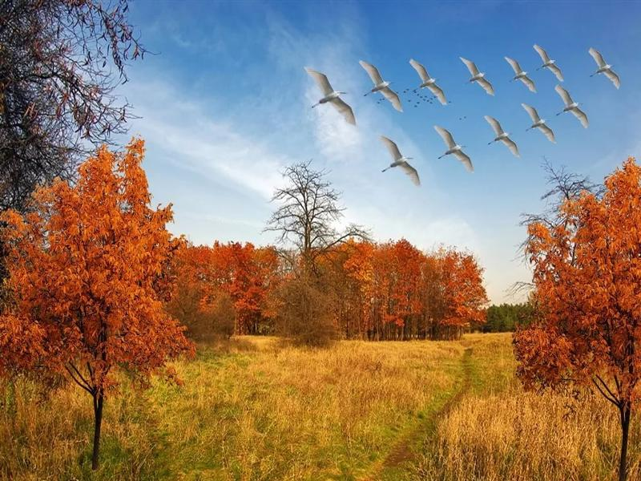
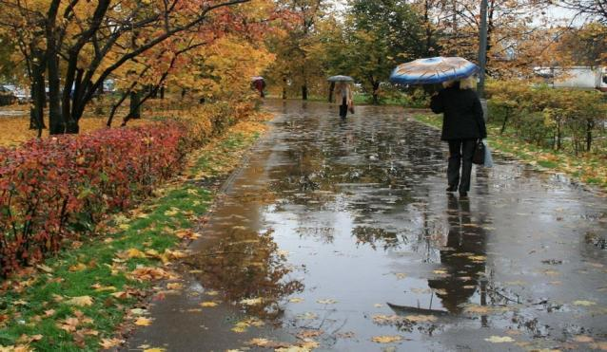
Цель:
Формирование представлений детей об осенних изменениях в природе, об их красоте.

Slide 6
Задачи проекта:
.
Задачи: 1.Расширять у детей представления о приметах осени. 2.Активизировать познавательную деятельность детей 3.Развивать связную речь, закреплять умение отвечать на вопросы воспитателя. 4.Воспитывать любовь к родной природе. 5. Развивать у детей познавательный интерес, творческие способности, речь, память, внимание.

Slide 7
Реализация проектной деятельности
Реализация проектной деятельности
Подготовительный этап:
Разработка конспектов, бесед, занятий.
Подбор методического, дидактического материала по теме «Осень».
Подбор материала для изобразительной и продуктивной деятельности.
Разработка плана проекта с детьми.
Сотрудничество с родителям.

Slide 8
Практический этап
Чтение художественной литературы:
Пословицы, поговорки, загадки об осени.
Чтение А. Пушкин «Уж небо осенью дышало…», В.Сутеев «Под грибом», Е.Трунева «По лесным тропинкам», А. Плещеев «Осенняя песенка»,
М. Ивенсен «Падают, падают листья»,
А. С. Пушкина «Унылая пора! Очей очарованье!»,
И. Бунин «Лес, точно терем расписной»,
К. Бальмонт «Осень».
Заучивание стихотворений об осени.
Творческое рассказывание детей по темам «Мы гуляли на участке», «Что я видел в парке?», рассматривание иллюстраций об осени, составление описательных рассказов. Составление описательных рассказов об овощах и фруктах.

Slide 9
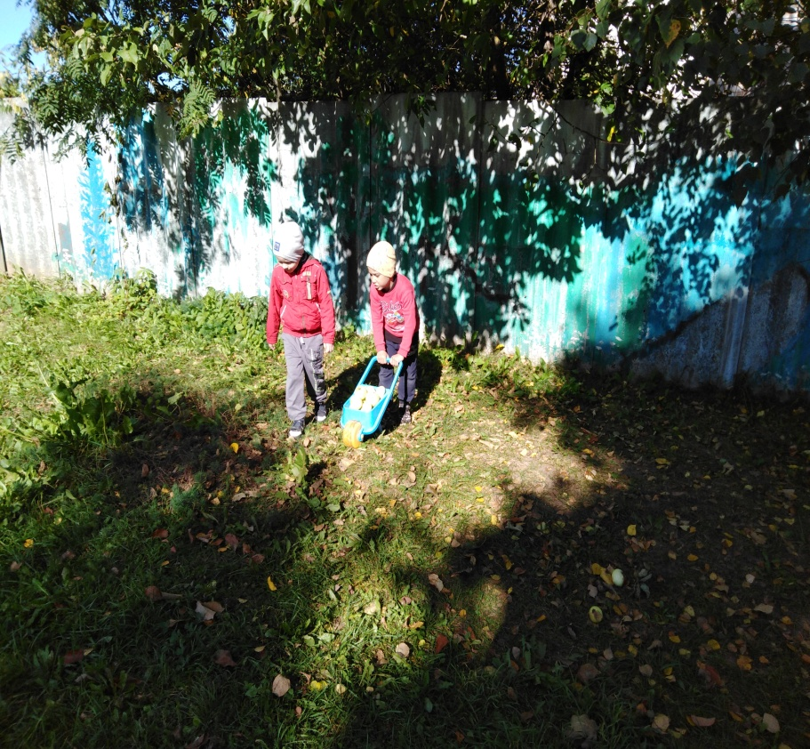
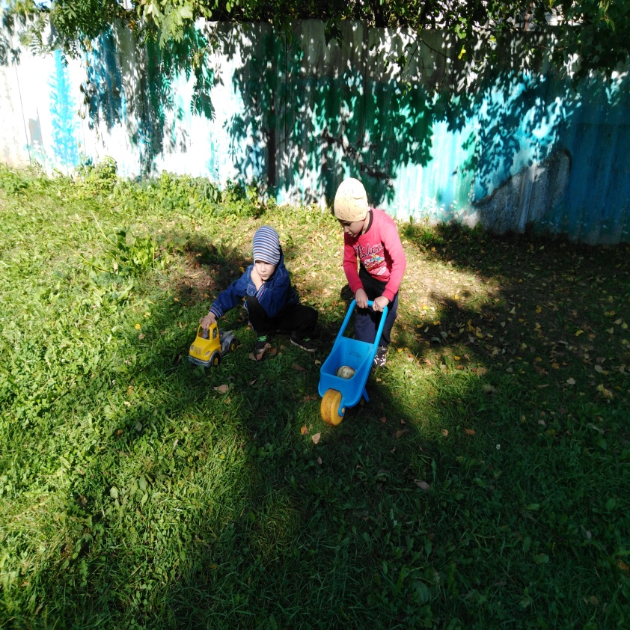
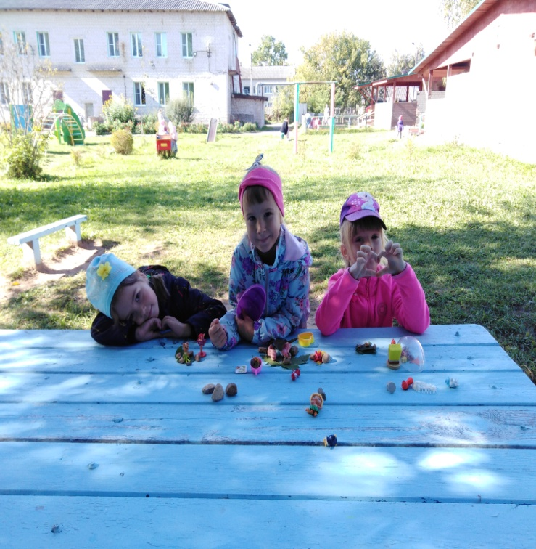
Экскурсии, прогулки.
Труд: сбор семян с цветов на участке.
Сюжетно-ролевые игры: «Овощной магазин», «Фруктовый магазин».

Slide 10
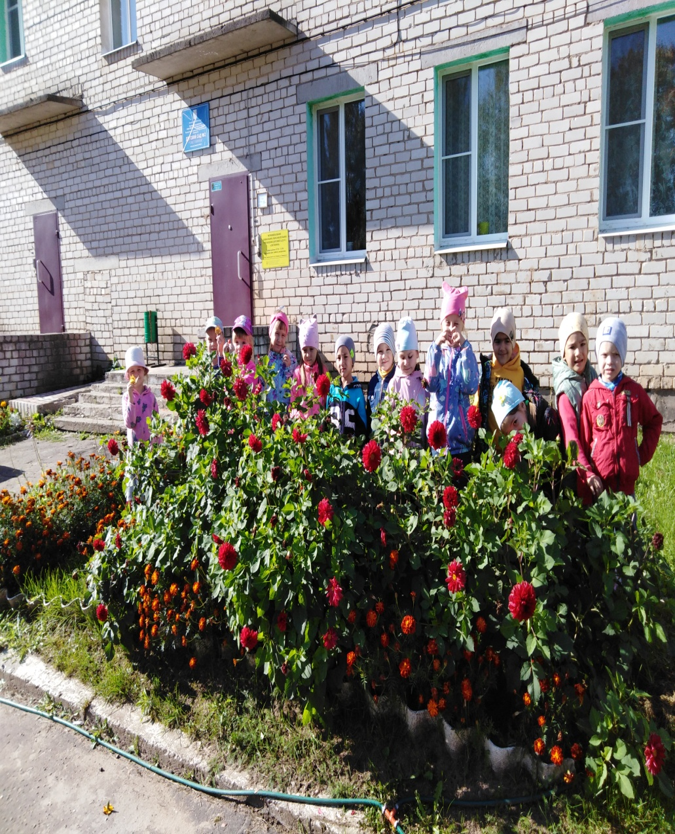
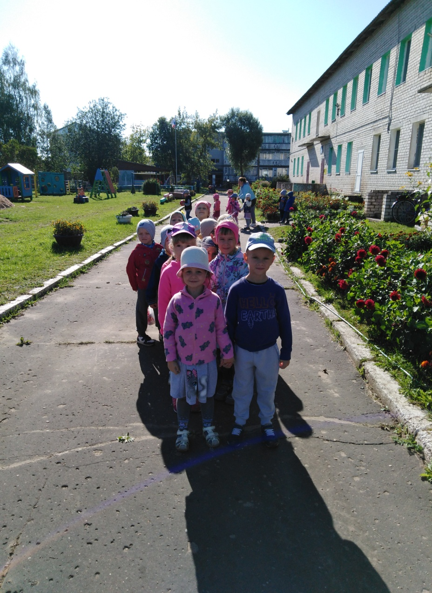
Прогулка в сентябре

Slide 11
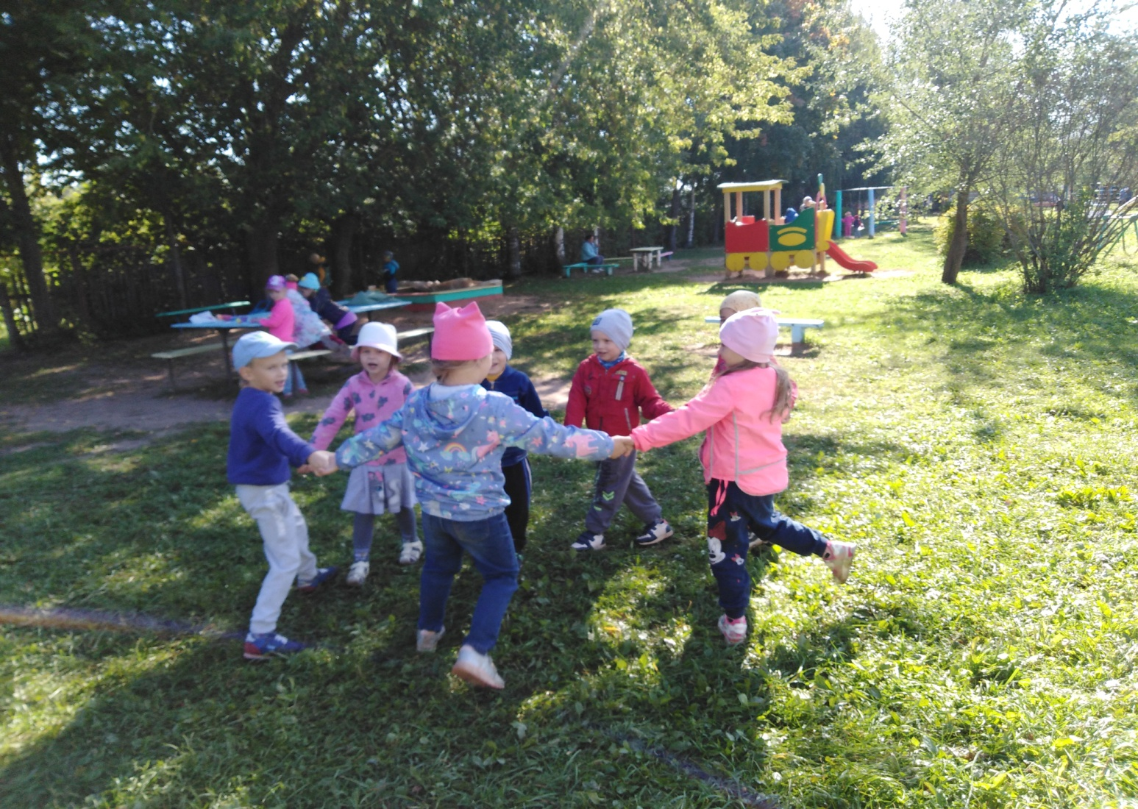

Slide 12
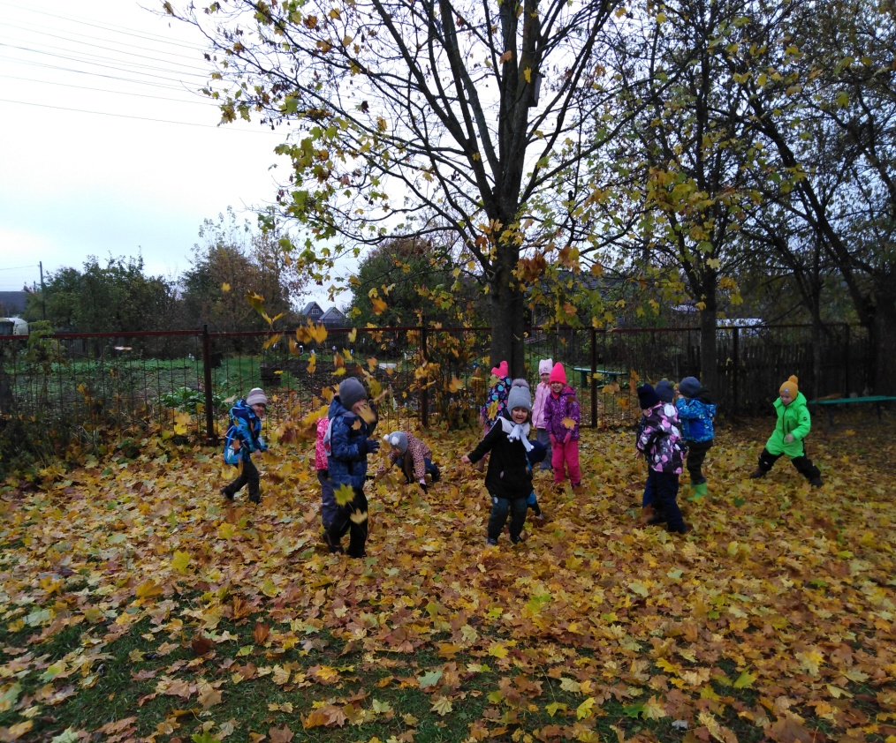
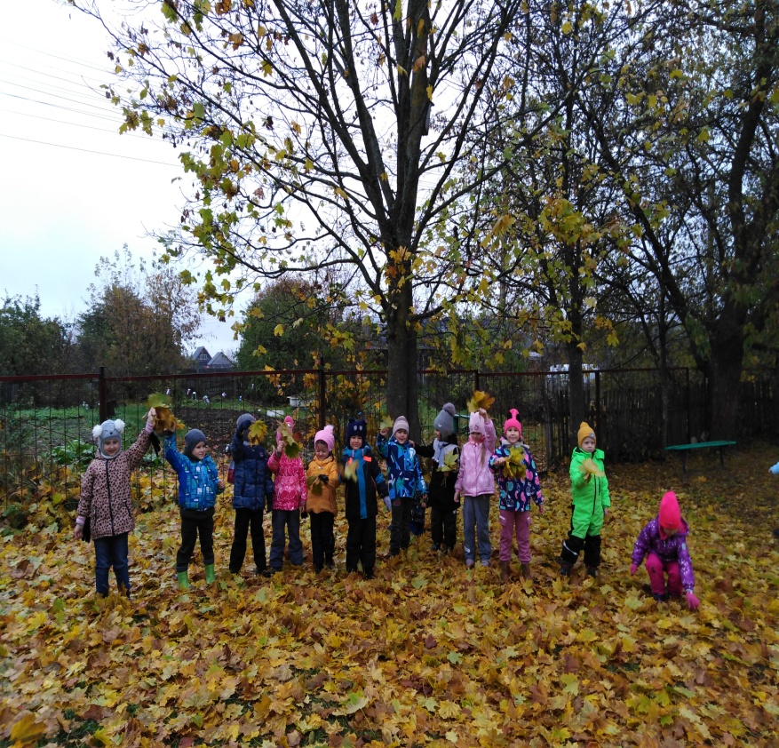
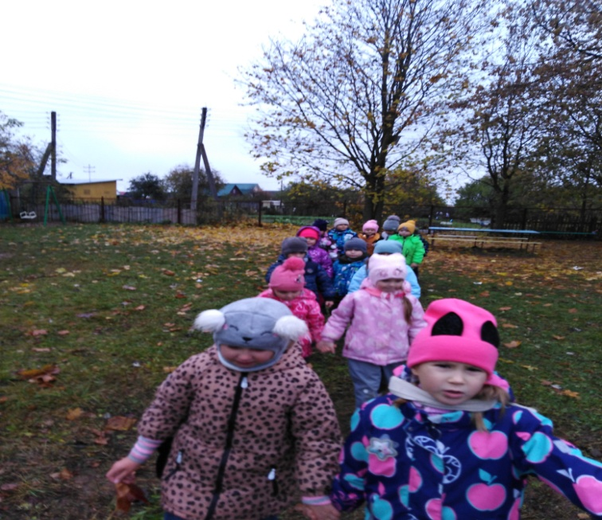
Прогулка в октябре

Slide 13
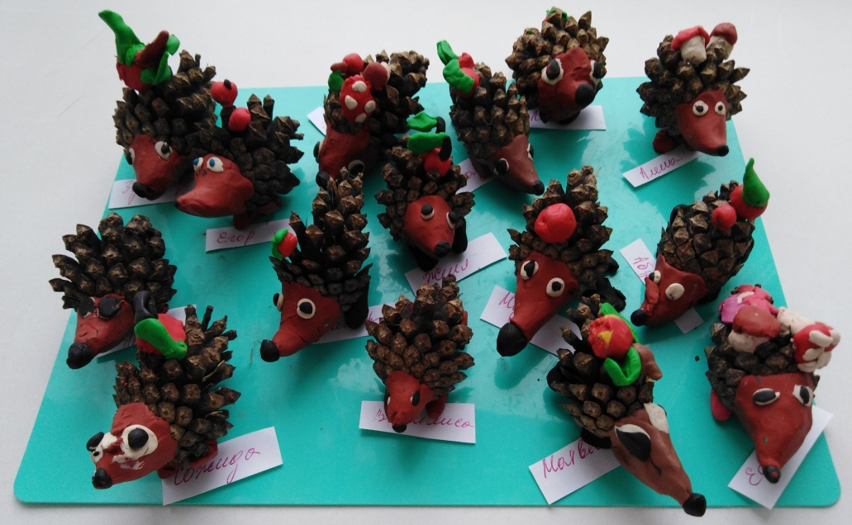
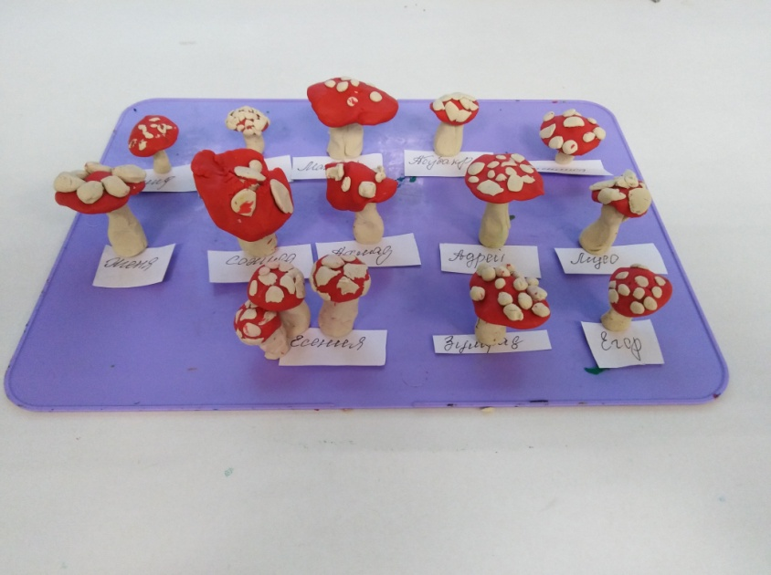
Лепка: «Мухомор», «Ежик», «Мышки»
Рисование: «Осенний лес», «Ежики», «Дерево осенью».
Аппликация: «Листопад», «Осеннее дерево».

Slide 14
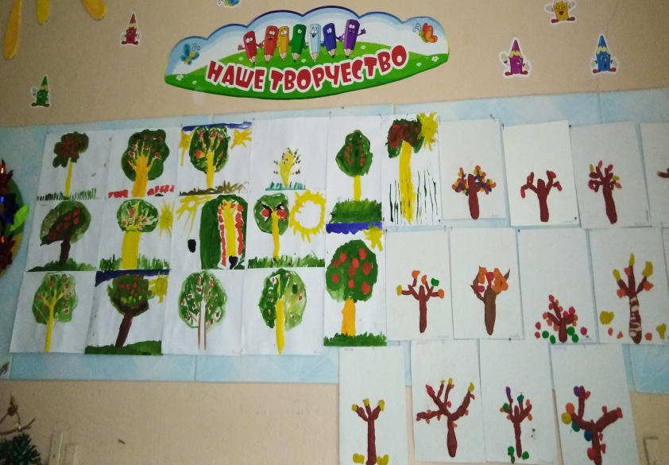
Работа с родителями:

Slide 15
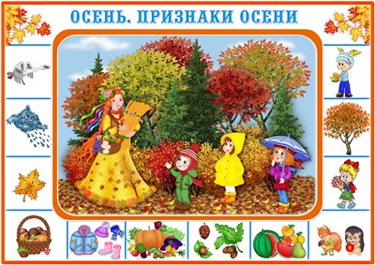
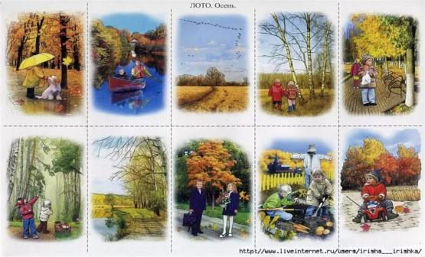
Работа с родителями:
Дидактические игры:
«Времена года»,
«Узнай по описанию»,
«Чудесный мешочек",
«Что растёт на грядке?»,
«Кто где живет?».

Slide 16
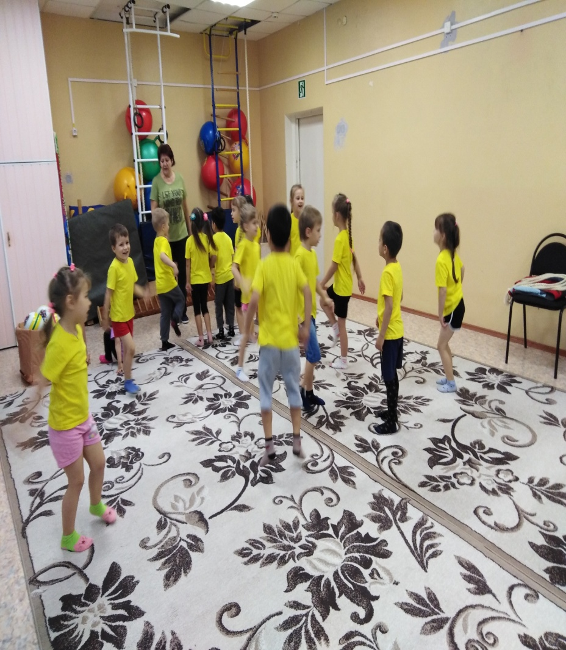
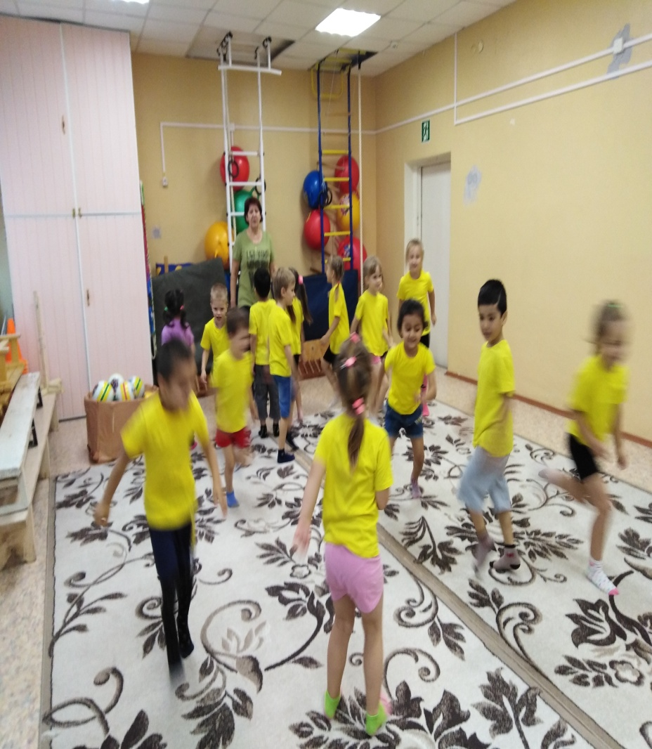
Спортивное развлечение

Slide 17
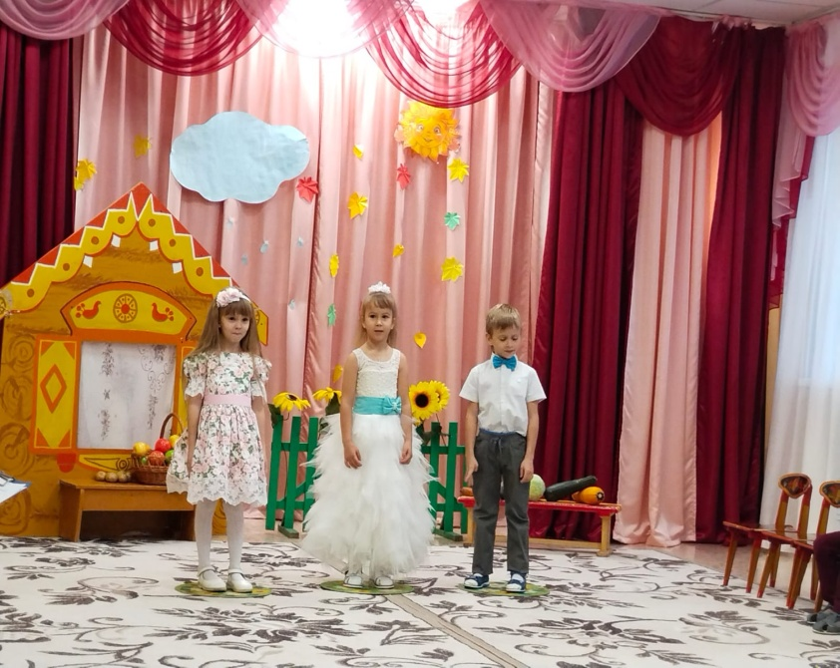
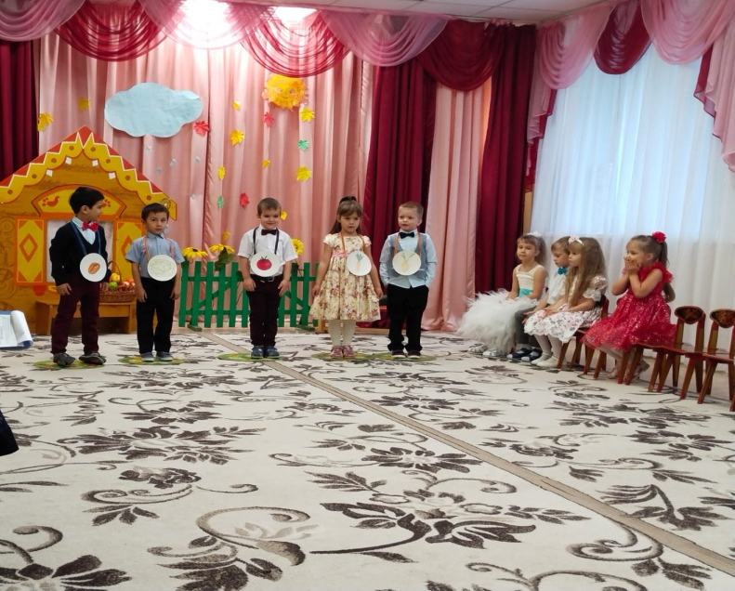
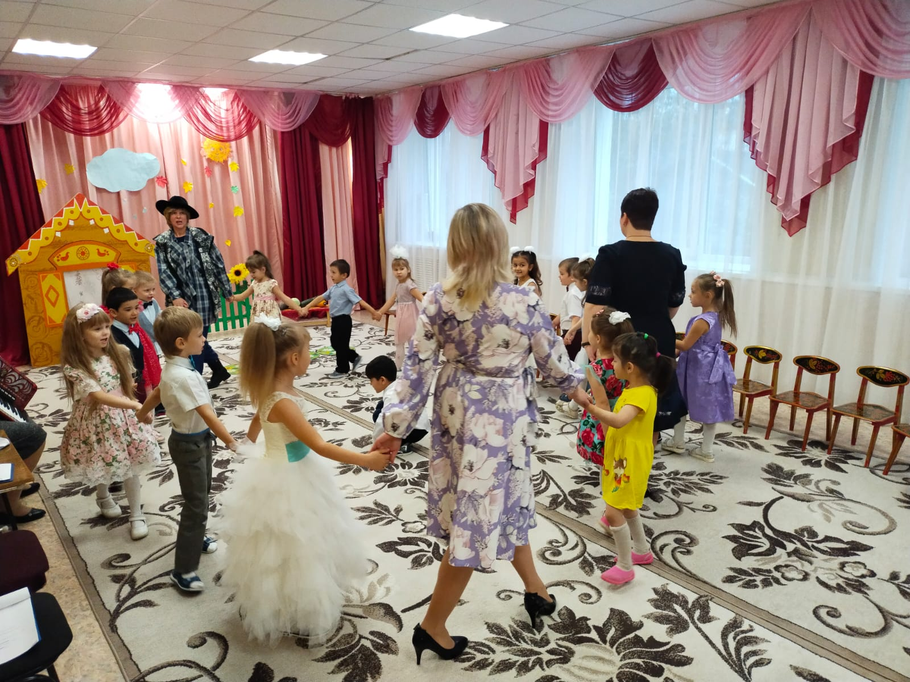
«Праздник урожая»

Slide 18
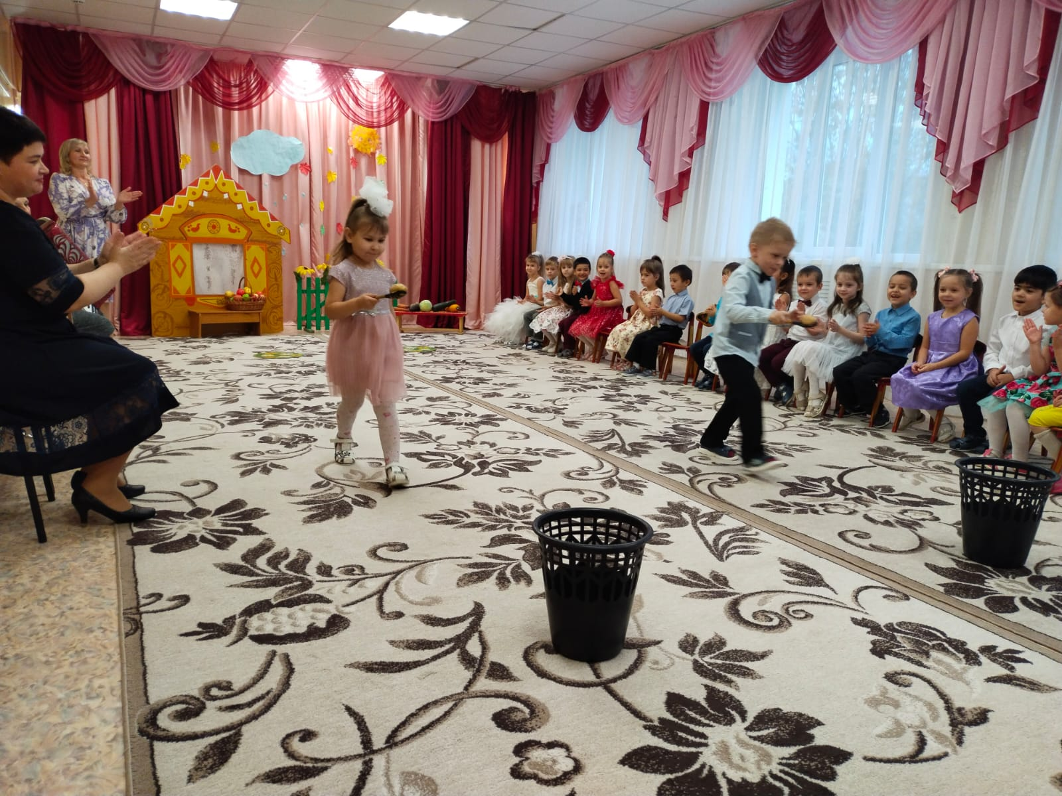
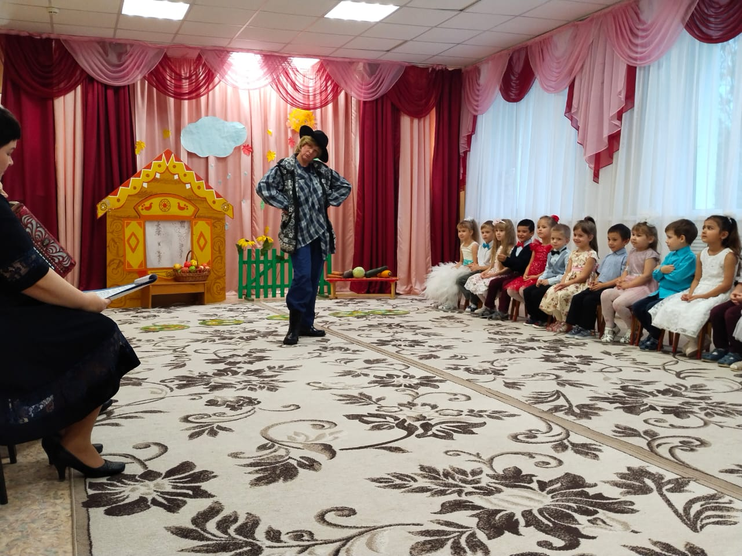
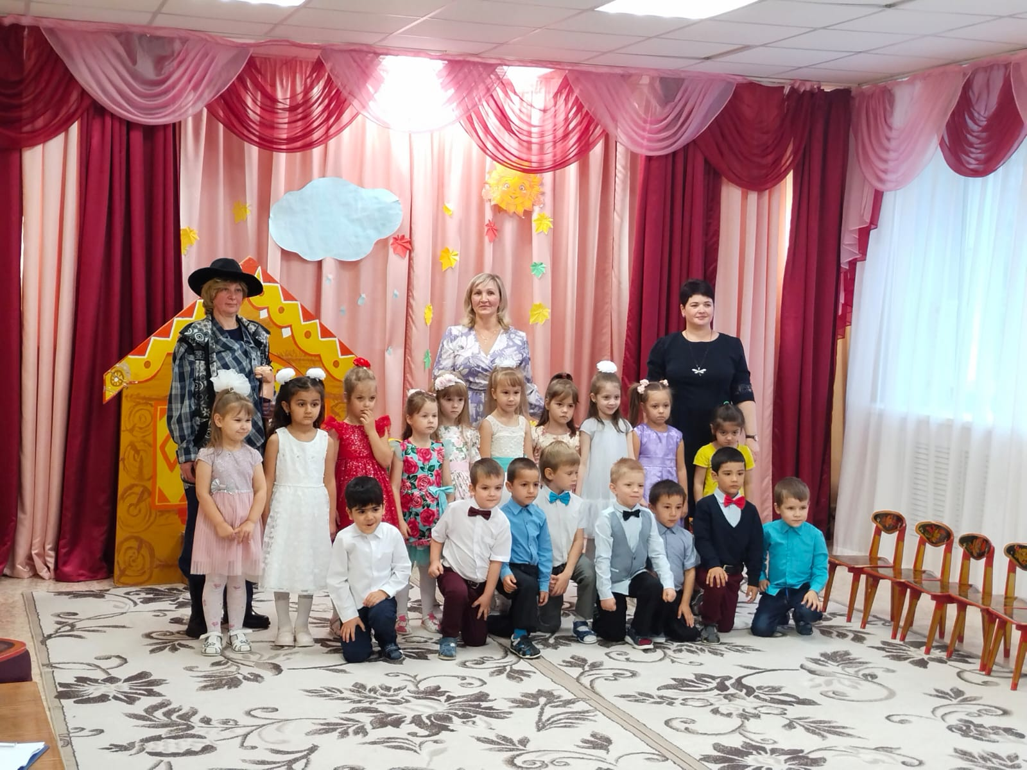

Slide 19
Работа с родителями:
Работа с родителями
Папка – передвижка «Времена года – Осень»
Сбор природного материала для поделок.
Поделки из природного материала для выставки.

Slide 20
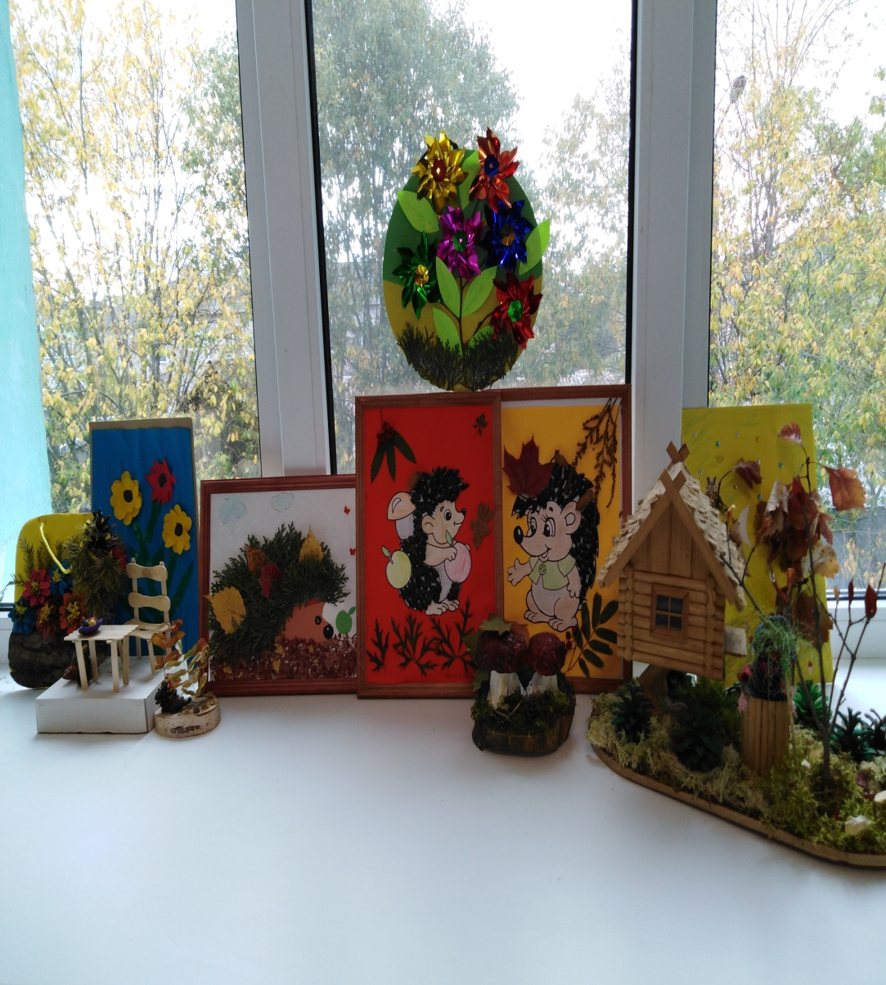
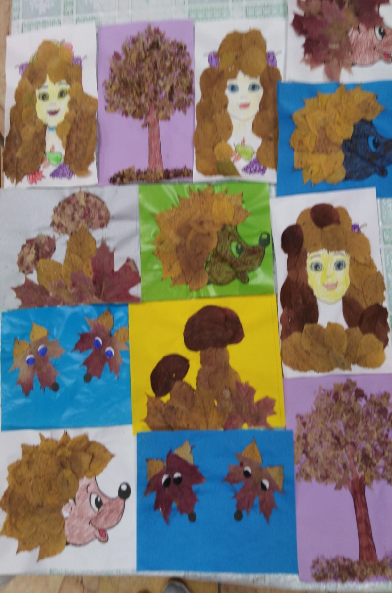
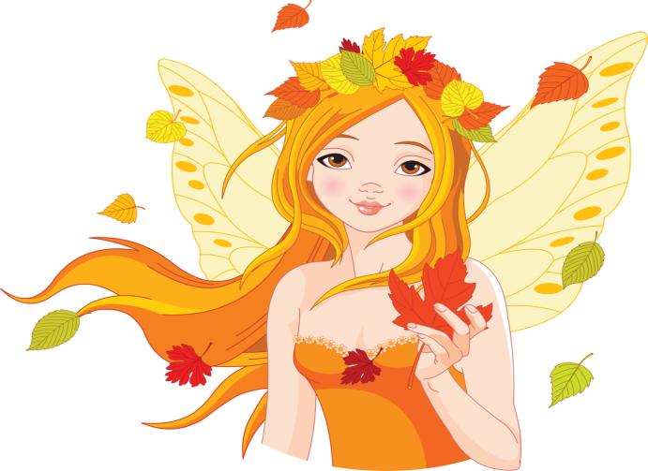

Slide 21
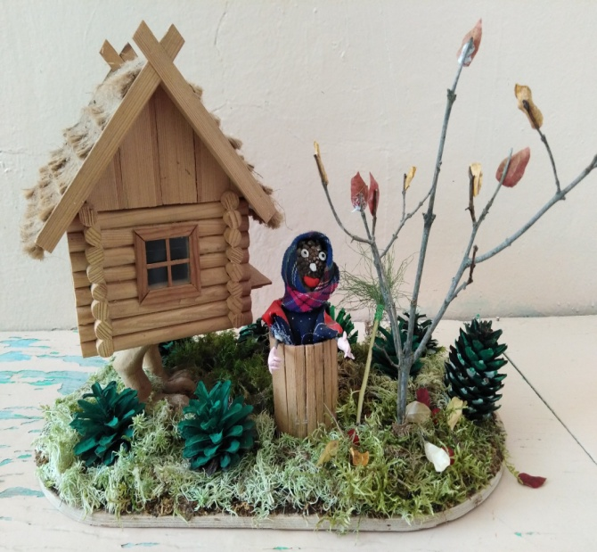
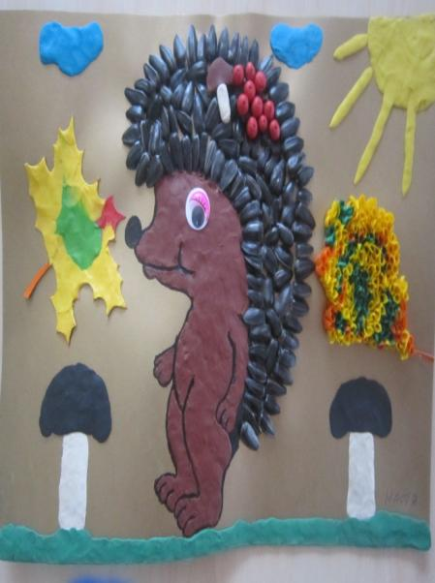
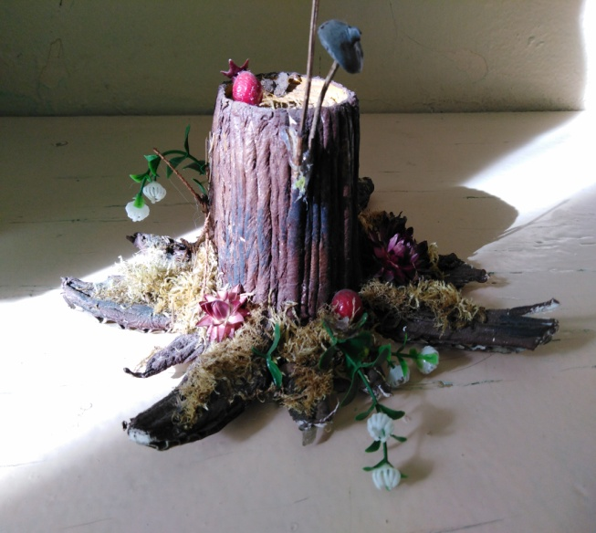
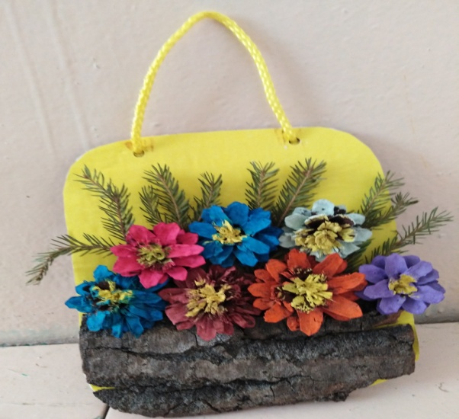

Slide 22
Предполагаемые результаты:
Результаты реализации проекта:
Расширение кругозора детей.
Повышение процента детей с высоким и средним уровнем знаний об окружающем по теме «Осень».
Привлечение большего количества родителей воспитанников к сотрудничеству и взаимодействию.

Slide 23
Спасибо за внимание!

